Slide 1
Seminario filosofico Femminile, maschile e natura nella storia della filosofia

Slide 2
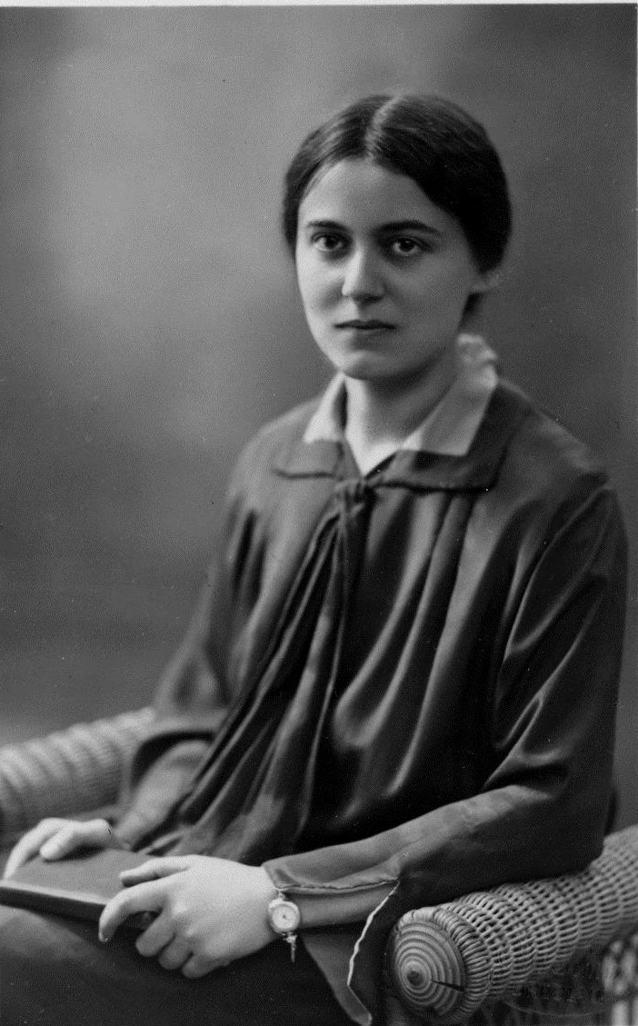
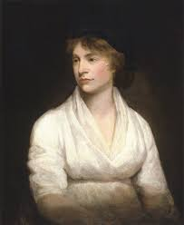
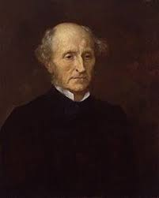
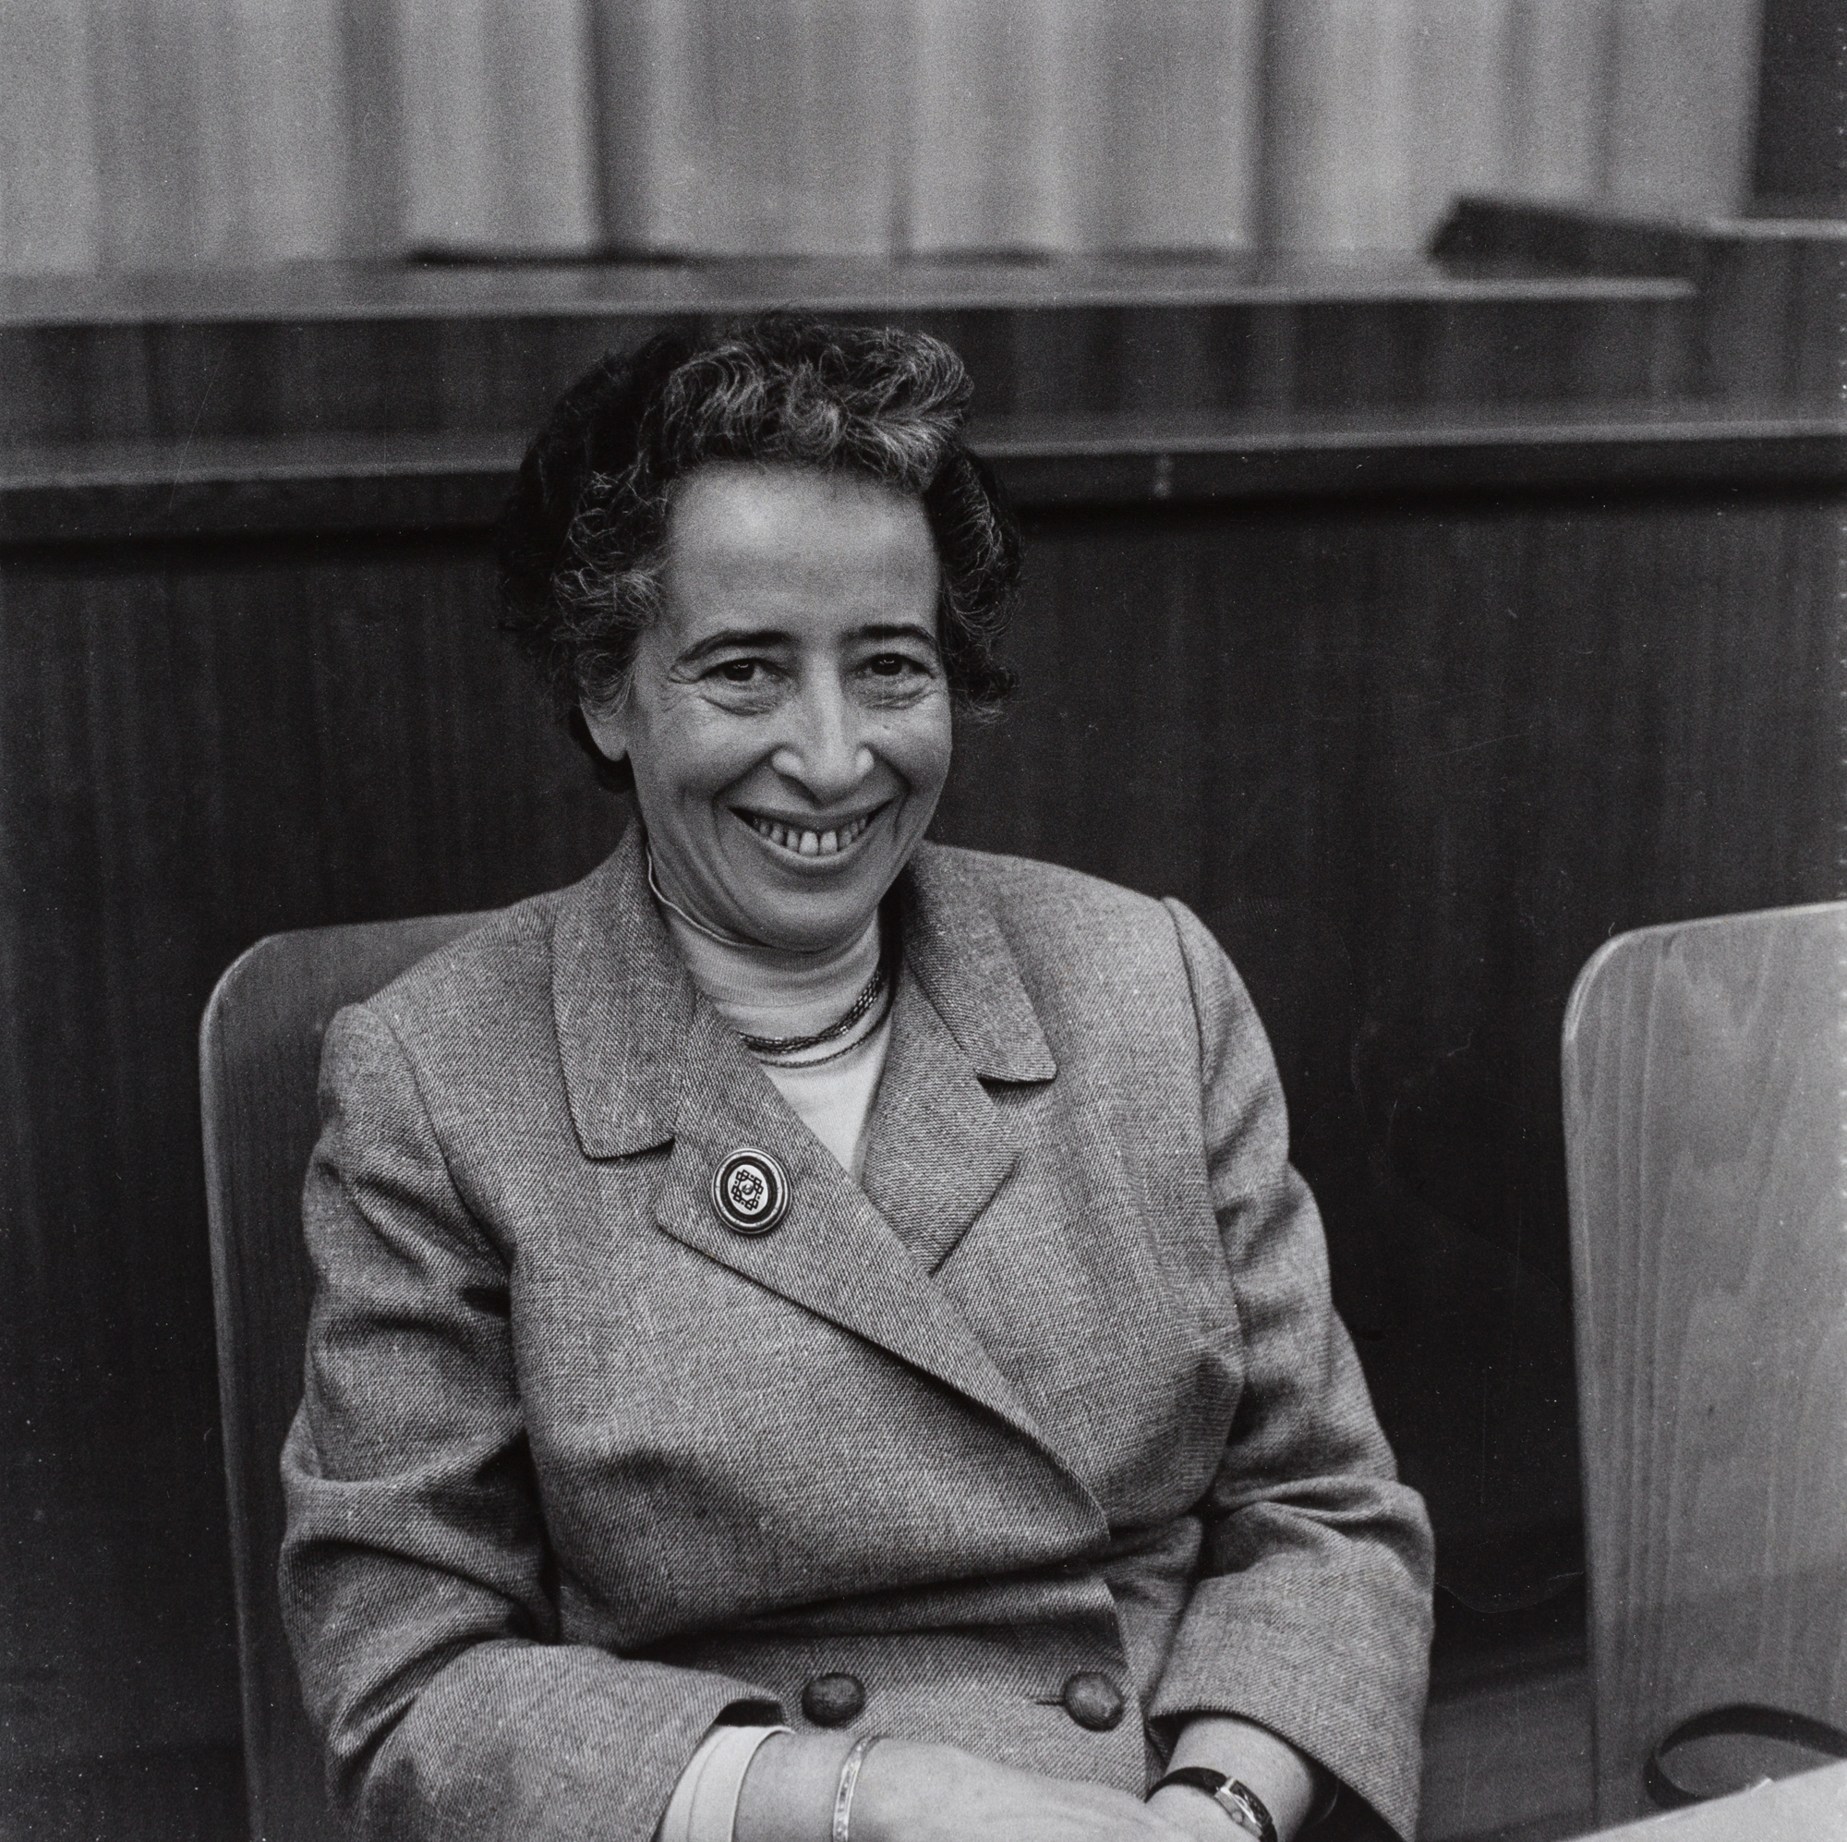
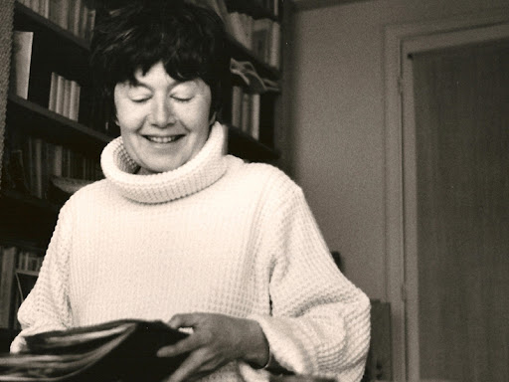
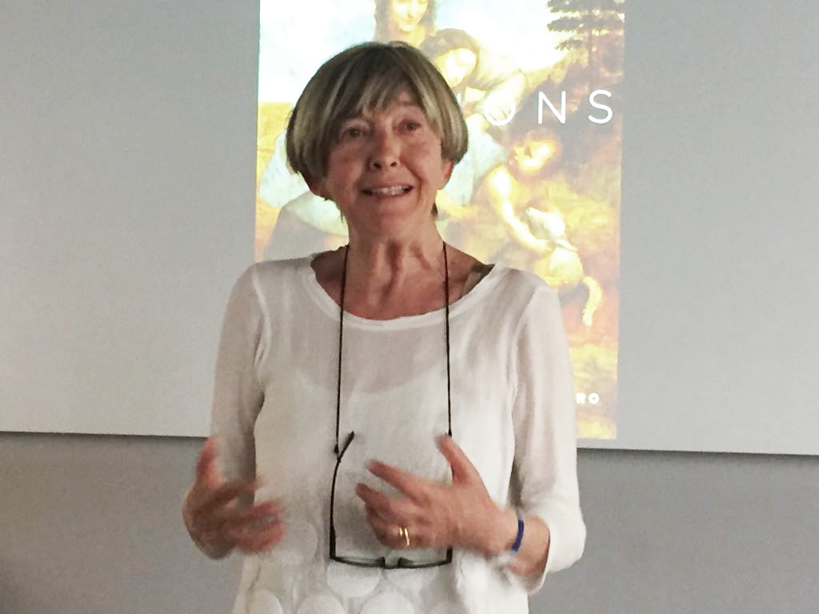
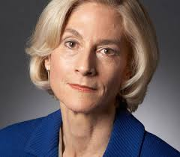
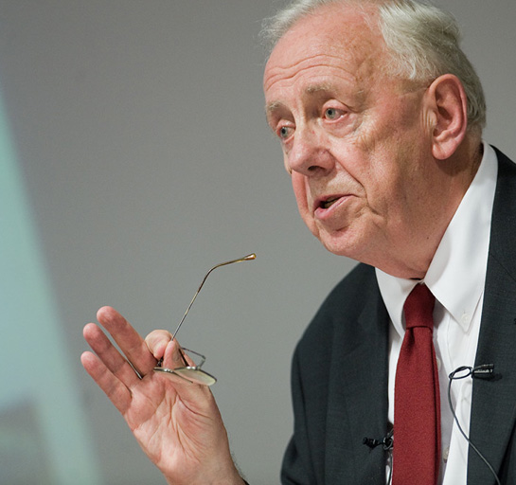
Un tema troppo a lungo trascurato, ma di grande rilevanza antropologica. Filosofia al femminile?
Dall’alto a sinistra: Mary Wollstonecraft, John Stuart Mill, Edith Stein, Hannah Arendt, Luce Irigaray, Adriana Cavarero, Martha Nussbaum, Alasdair MacIntyre

Slide 3
Le ragioni di questo corso. Dall’Instrumentum laboris del Sinodo dei vescovi (ottobre 2023)
B 2.3 Come può la Chiesa del nostro tempo compiere meglio la propria missione attraverso un maggiore riconoscimento e promozione della dignità battesimale delle donne?
[…] c) Durante la prima fase del Sinodo, le questioni della partecipazione delle donne, del loro riconoscimento, della relazione di mutuo accompagnamento tra uomini e donne, e della presenza delle donne in posti di responsabilità e di governo sono emerse come elementi cruciali della ricerca di come vivere la missione della Chiesa in modo più sinodale. Le donne che hanno partecipato alla prima fase hanno espresso con chiarezza un desiderio: che la società e la Chiesa costituiscano un luogo di crescita, di partecipazione attiva e di sana appartenenza per tutte le donne. Chiedono alla Chiesa di essere al loro fianco per accompagnare e promuovere la realizzazione di questo desiderio. In una Chiesa che voglia davvero essere sinodale, queste domande vanno affrontate insieme e insieme vanno costruite risposte concrete per un maggiore riconoscimento della dignità battesimale delle donne e per la lotta a tutte le forme di discriminazione ed esclusione di cui esse sono vittime nella comunità ecclesiale e nella società

Slide 4
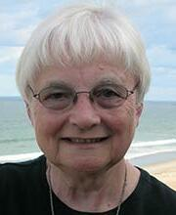
Alla ricerca di una motivazione più profonda: l’uomo Gesù e le donne
Mentre Gesù si trovava a Betània, in casa di Simone il lebbroso, gli si avvicinò una donna con un vaso di alabastro di olio profumato molto prezioso, e glielo versò sul capo mentre stava a mensa. I discepoli vedendo ciò si sdegnarono e dissero: «Perché questo spreco? Lo si poteva vendere a caro prezzo per darlo ai poveri!». Ma Gesù, accortosene, disse loro: «Perché infastidite questa donna? Essa ha compiuto un'azione buona verso di me. I poveri infatti li avete sempre con voi, me, invece, non sempre mi avete. Versando questo olio sul mio corpo, lo ha fatto in vista della mia sepoltura. In verità vi dico: dovunque sarà predicato questo vangelo, nel mondo intero, sarà detto anche ciò che essa ha fatto, in ricordo di lei». (Matteo 26,6-13)

Slide 5
‘‘Questione femminile’’ campo di tensioni già all’interno del nuovo Testamento
Non c'è Giudeo né Greco; non c'è schiavo né libero; non c'è maschio e femmina, perché tutti voi siete uno in Cristo Gesù. Se appartenete a Cristo, allora siete discendenza di Abramo, eredi secondo la promessa. (Gal 3, 28-29)
Come in tutte le comunità dei santi, le donne nelle assemblee tacciano perché non è loro permesso parlare; stiano invece sottomesse, come dice anche la Legge. Se vogliono imparare qualche cosa, interroghino a casa i loro mariti, perché è sconveniente per una donna parlare in assemblea. (1 Cor 33-35)
Nel timore di Cristo, siate sottomessi gli uni agli altri: le mogli lo siano ai loro mariti, come al Signore; il marito infatti è capo della moglie, così come Cristo è capo della Chiesa, lui che è salvatore del corpo. E come la Chiesa è sottomessa a Cristo, così anche le mogli lo siano ai loro mariti in tutto. (Ef 5, 21-24)

Slide 6
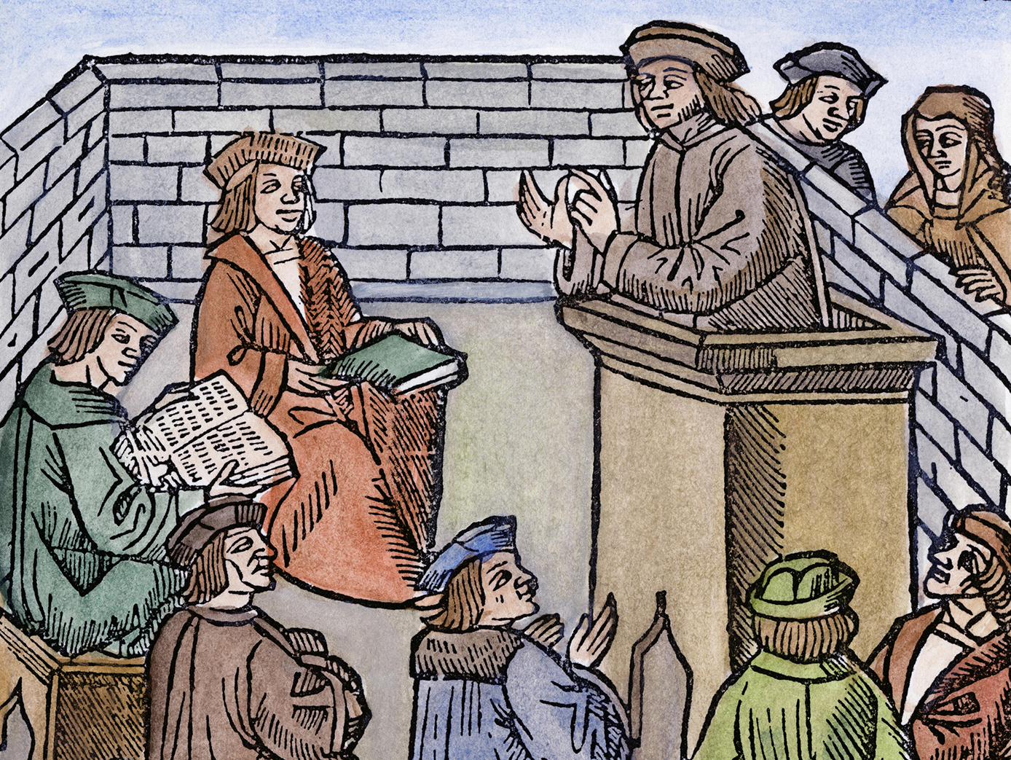
Come lavoreremo
a) Prima parte del corso
1) Introduzione al corso
2) Quadro storico e teorico. Proposta di testi da approfondire
3) Analisi di alcuni testi guidata dal docente
b) Seconda parte del corso
1) Analisi di testi guidata dagli studenti/dalle studentesse

Slide 7
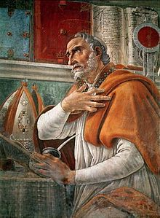
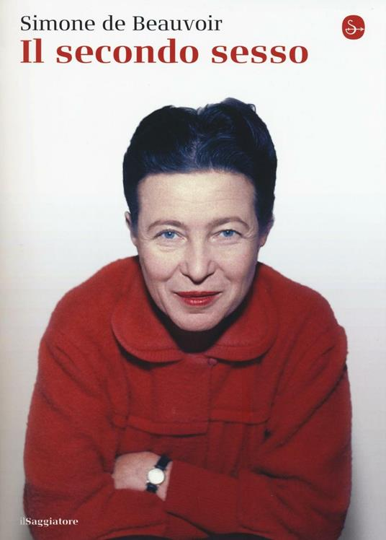
Parte svolta dal docente. I temi: quadro storico e teorico
- Maschile e femminile nel pensiero antico.
- Dall’età patristica al Medioevo.
- La svolta illuministica; femminismo liberale e marxista (secoli XVIII e XIX).
- I femminismi dal XX al XXI secolo: «differenza» e gender studies
- Uno sguardo all’impatto delle differenti antropologie sulla teologia.

Slide 8
Laboratorio sui testi
Oltre la lezione frontale, leggeremo e analizzeremo alcuni testi filosofici con metodo laboratoriale e ‘‘maieutico’’.
Le radici antiche di questo metodo: dalla lectio (lettura) nascono la quaestio e la disputatio (confronto dialettico) nella tensione comune alla sapientia – non solo conoscenza intellettuale, ma anche ‘‘apprezzamento’’, ‘‘degustazione’’ di quanto il testo ha da offrirci.

Slide 9
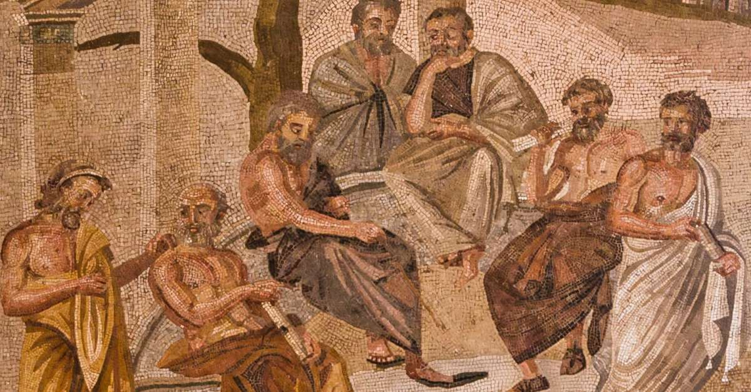
Parte del seminario condotta (a turno) da studenti/studentesse
1) Concordare i temi e un calendario degli interventi
2) Contributi individuali (breve introduzione storica/teorica; analisi di testi)
3) Discussione e approfondimento

Slide 10
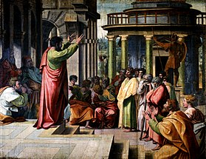
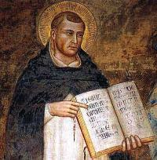
Un tema delicato: un invito all’apertura e al senso critico
Non ostacolate l'azione dello Spirito Santo. Non disprezzate chi profetizza: esaminate ogni cosa e tenete ciò che è buono. (1 Tess 5,19-21)
“Nulla falsa est doctrina quae non aliquando aliqua vera falsis intermisceat.”
“Non vi è alcuna dottrina falsa che talvolta non mescoli alcune verità alle affermazioni false”
(S.Th. IIa IIae q. 172, a.6)

Slide 11
Come ouverture metodologica, esaminiamo il Messaggio alle donne di Paolo VI, alla fine del Concilio Vaticano II. Breve analisi linguistica e storico-filosofica
1. Ed ora è a voi che ci rivolgiamo, donne di ogni condizione, figlie, spose, madri e vedove; anche a voi, vergini consacrate e donne nubili: voi siete la metà dell’immensa famiglia umana!
2. La Chiesa è fiera, voi lo sapete, d’aver esaltato e liberato la donna, d’aver fatto risplendere nel corso dei secoli, nella diversità dei caratteri, la sua uguaglianza sostanziale con l’uomo.
3. Ma viene l’ora, l’ora è venuta, in cui la vocazione della donna si completa in pienezza, l’ora in cui la donna acquista nella società un’influenza, un irradiamento, un potere finora mai raggiunto.

Slide 12
4. È per questo, in questo momento nel quale l’umanità sperimenta una così profonda trasformazione, che le donne imbevute dello spirito del Vangelo possono tanto per aiutare l’umanità a non decadere.
5. Voi donne avete sempre in dote la custodia del focolare, l’amore delle origini, il senso delle culle. Voi siete presenti al mistero della vita che comincia. Voi consolate nel distacco della morte. La nostra tecnica rischia di diventare disumana. Riconciliate gli uomini con la vita. E soprattutto vegliate, ve ne supplichiamo, sull’avvenire della nostra specie. Trattenete la mano dell’uomo che, in un momento di follia, tentasse di distruggere la civiltà umana.
6. Spose, madri di famiglia, prime educatrici del genere umano nel segreto dei focolari, trasmettete ai vostri figli e alle vostre figlie le tradizioni dei vostri padri, nello stesso tempo che li preparate all’imprevedibile futuro. Ricordate sempre che attraverso i suoi figli una madre appartiene a quell’avvenire che lei forse non vedrà.

Slide 13
7. Ed anche voi, donne nubili, sappiate di poter compiere tutta la vostra vocazione di dedizione. La società vi chiama da ogni parte. E le stesse famiglie non possono vivere senza il soccorso di coloro che non hanno famiglia.
8. Voi soprattutto, vergini consacrate, in un mondo dove l’egoismo e la ricerca del piacere vorrebbero dettare legge, siate le custodi della purezza, del disinteresse, della pietà. Gesù, che ha conferito all’amore coniugale tutta la sua pienezza, ha anche esaltato la rinuncia a questo amore umano, quando è fatta per l’Amore infinito e per il servizio di tutti.
9. Donne nella prova, infine, voi che state ritte sotto la croce ad immagine di Maria, voi che tanto spesso nella storia avete dato agli uomini la forza di lottare fino alla fine, di testimoniare fino al martirio, aiutateli ancora una volta a ritrovare l’audacia delle grandi imprese, unitamente alla pazienza e al senso delle umili origini.
10. O voi donne, che sapete rendere la verità dolce, tenera, accessibile, impegnatevi a far penetrare lo spirito di questo Concilio nelle istituzioni, nelle scuole, nei focolari, nella vita di ogni giorno.
11. Donne di tutto l’universo, cristiane o non credenti, a cui è affidata la vita in questo momento così grave della storia, spetta a voi salvare la pace del mondo!
8 dicembre 1965

